Slide 1
ЗАЯВКА НА ДИЛЕРСТВО

Slide 2
ОБЩАЯ ИНФОРМАЦИЯ О КОМПАНИИ
Контактная информация
Юридическое наименование
ИНН
Юридический адрес
Фактический адрес
Торговое название
Контакты

Slide 3
Учредители
ФИО
Дата рождения
Сумма уставного капитала
Доля
Руководители проекта
Должность | Генеральный директор | Руководитель отдела продаж | Руководитель послепродажного обслуживания
ФИО
Контакты

Slide 4
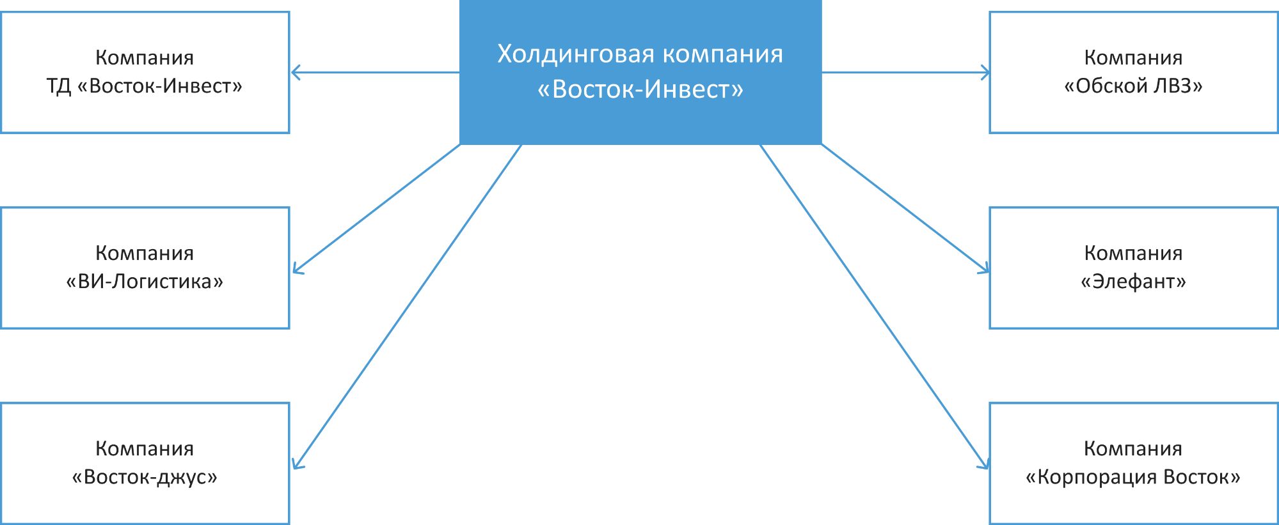
ОРГАНИЗАЦИОННАЯ СТРУКТУРА ХОЛДИНГА
Пример

Slide 5
Планируемая структура дилерского центра SKYWELL
Пример
Генеральный директор
Директор ДЦ
Руководитель клиентской службы
Руководитель послепродажного обслуживания
Маркетолог
Руководитель отдела продаж
Мастер-консультант
Продавец
Старший продавец
Продавец
Логист
Механик
Механик
Специалист по гарантии
Выделенный персонал SKYWELL
Совмещение с другими брендами

Slide 6
ДАННЫЕ ПО СУЩЕСТВУЮЩЕМУ БИЗНЕСУ
Бренды в портфолио кандидата | Бренд 1 | Бренд 2 | Бренд 3 | Бренд 4
Начало деятельности
Площадь шоурума/ сервиса
Тип дилерского центра (монобренд / мультибренд)
Продажи 2020, шт.
Продажи 2021, шт.
Продажи 2022, шт.
Продажи 2023, шт. (прогноз)
Кол-во сотрудников в 2022 году
Наличие инвестиционных обязательств
Фото

Slide 7
БИЗНЕС-ПЛАН ПРОДАЖИ НОВЫХ АВТОМОБИЛЕЙ
План продаж новых автомобилей
Период | 2023 | 2024 | 2025 | Комментарии
Всего
SKYWELL ET5 (100% электрический) Старт продаж — ноябрь 2022
SKYWELL HT-i (гибрид) Старт продаж — июль 2023

Slide 8
БИЗНЕС-ПЛАН ПОСЛЕПРОДАЖНОЕ ОСЛУЖИВАНИЕ
План продаж запасных частей / аксессуаров
Период * | 2023 | 2024 | 2025 | Комментарии
Всего (руб.) *
З/Ч (руб.) *
Аксессуары (руб.) *
* - указываются цены реализации конечным клиентам
План выработки нормо-часов в сервисе
Период | 2023 | 2024 | 2025 | Комментарии
Всего (Н/Ч)
Слесарный ремонт (Н/Ч)
Кузовной ремонт (Н/Ч)

Slide 9
БИЗНЕС-ПЛАН МАРКЕТИНГ
План маркетинговых расходов
Период | 2023 | 2024 | 2025 | Комментарии
Сумма, руб.

Slide 10
ИНФОРМАЦИЯ О ПРЕДЛОЖЕНИИ
Формат организации здания (нужное подчеркнуть) |  | Новое строительство 2) Реконструкция 3) Ребрендинг
Тип дилерского центра (нужное подчеркнуть) |  | Моно-бренд/Мульти-бренд
Данные по помещению | Адрес центра
 | Статус собственности
 | Размер земельного участка | Га
 | Шоурум (Размер: Длина Х Ширина) | м² (м x м)
 | Слесарный цех (Размер: Длина Х Ширина) | м² (м x м)
 | Склад (Размер: Длина Х Ширина) | м² (м x м)
Наличие коммуникаций (электричество, вода, отопление)
Срок готовности к запуску центра |  | ММ / ГГГГГ

Slide 11
СРОКИ ВВОДА ОБЪЕКТА В ЭКСПЛУАТАЦИЮ
Сроки и этапы строительства
Этапы | Начало этапа | Завершение этапа
Проектирование/Получение разрешительной документации | ММ/ ГГГГ | ММ / ГГГГ
Земельные работы
Фундаментные работы
Закрытие теплового контура здания
Возведение внутренних стен и перегородок
Проведение внутренних отделочных работ
Готовность к техническому аудиту
Начало операционной деятельности центра

Slide 12
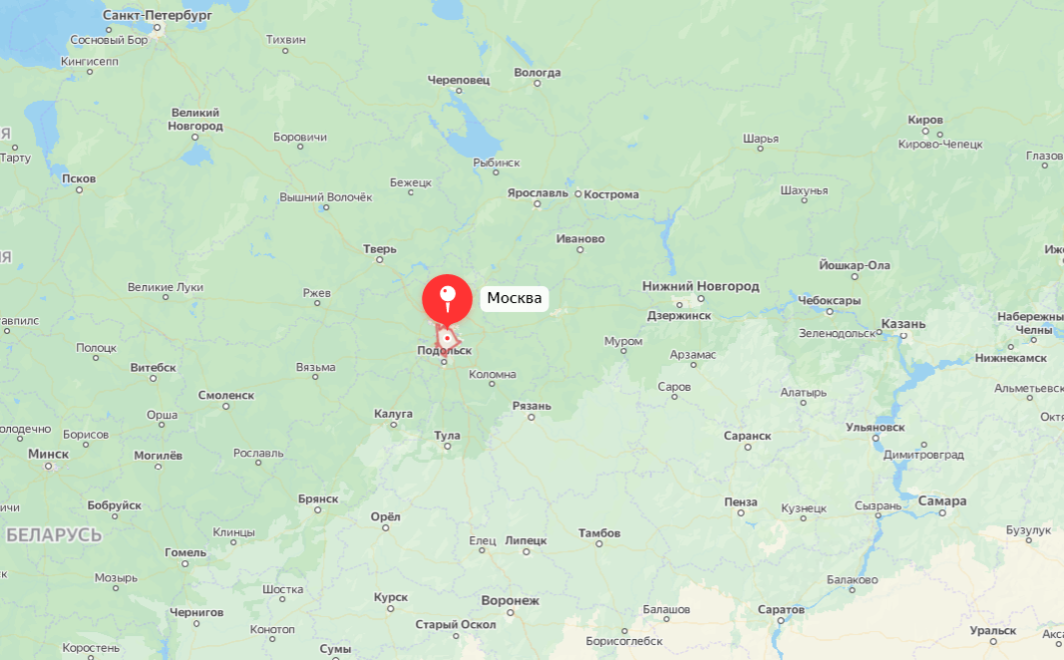
КАРТА РОССИИ
Пример

Slide 13
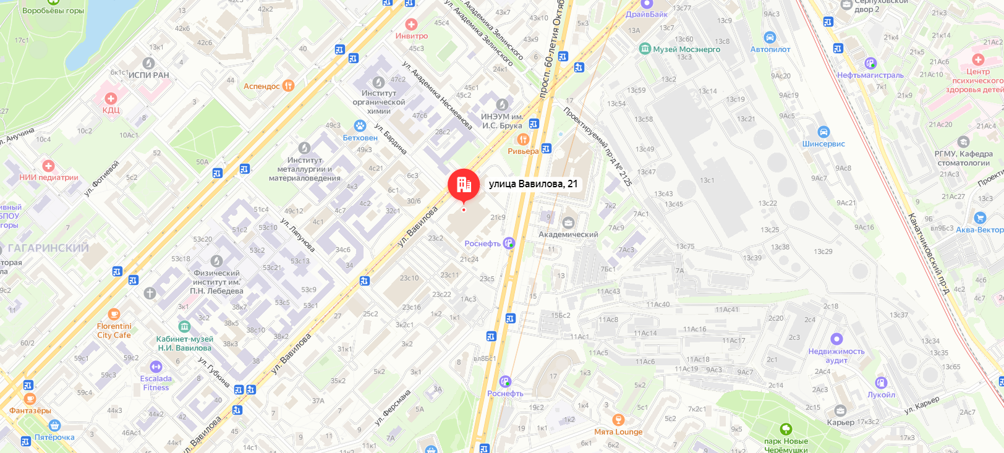
КАРТА Района
Пример
Предложение
выезд из города в сторону Центра
Жилые кварталы
В сторону Аэропорта
Торговый центр

Slide 14
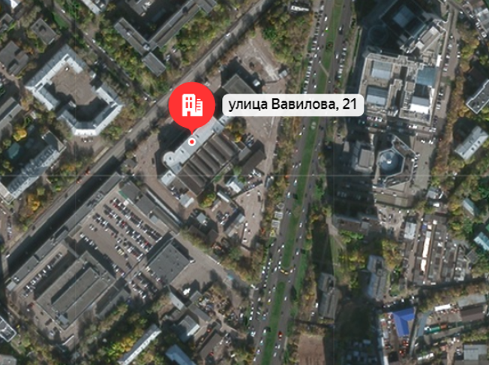
СХЕМА ГЕНЕРАЛЬНОГО ПЛАНА
Пример
Шоурум
Сервис
Склад
Клиентская парковка

Slide 15
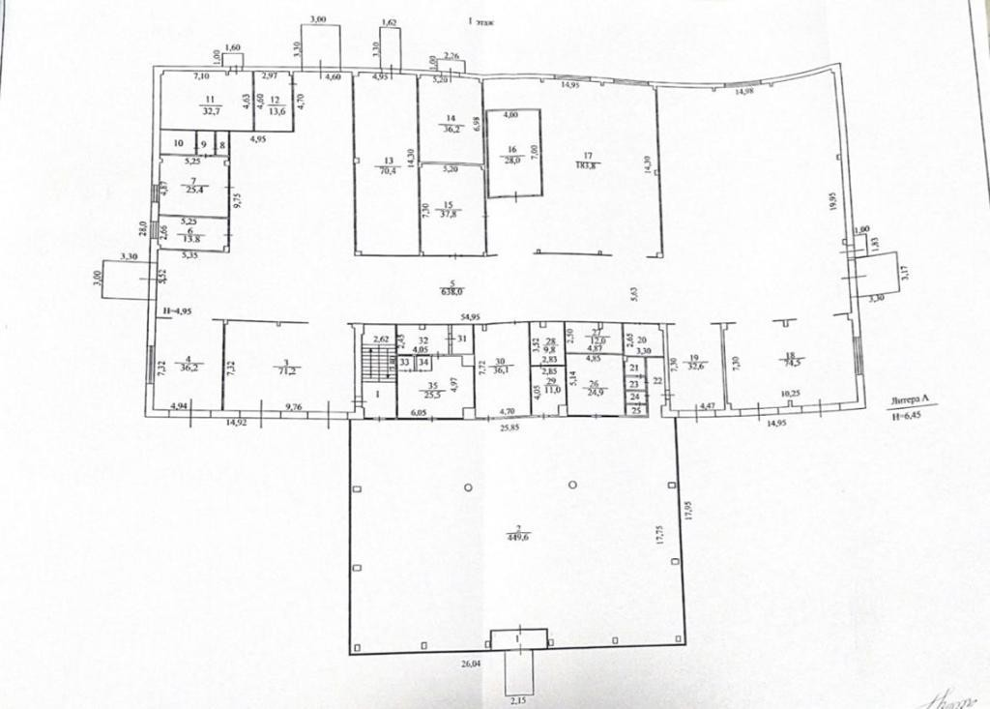
ПЛАНИРОВКА
Пример
Шоурум (Размер: Длина*Ширина)
Слесарный цех (Размер: Длина *Ширина)
Кузовной цех (Размер: Длина*Ширина)
Склад
Сервис
Шоу-рум

Slide 16
СУЩЕСТВУЮЩИЙ ВИД (ФОТО)
Фото прилегающей территории
Фото прилегающей территории
Дополнительное фото
Дополнительное фото

Slide 17
СУЩЕСТВУЮЩИЙ ВИД (ФОТО)
Фото прилегающей территории
Фото прилегающей территории
Дополнительное фото
Дополнительное фото

Slide 18
СУЩЕСТВУЮЩИЙ ВИД (ФОТО)
Фото прилегающей территории
Фото прилегающей территории
Дополнительное фото
Дополнительное фото

